Slide 1
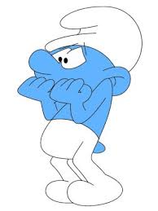
Mod
Evnen til at konfrontere angst, frygt,
smerte, risiko, usikkerhed og intimidering …
Nej – det her tør vi bare slet ikke snakke om!

Slide 2
Program for de næste 71 minutter
Problemer på motorvejen hertil
Pludseligt høretab
Rejser og friluftsliv
Uddannelse og fremtidsmod
Arbejdsløshed - Og ingen mod!
Akutjob og ”rigtigt job”
Tanker om: erkendelse eller ej, andres gode råd eller ej, samfund og individ - Og hvor står egentlig jeg?
En personlig beretning – ingen løsninger her ☺

Slide 3
Lyder det spændende?

Slide 4
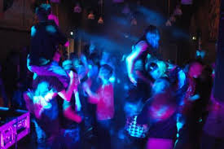
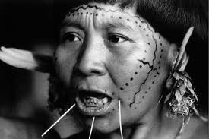
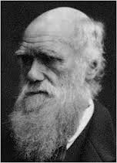
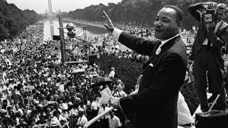
Da jeg var 17 år.. ventede livet

Slide 5
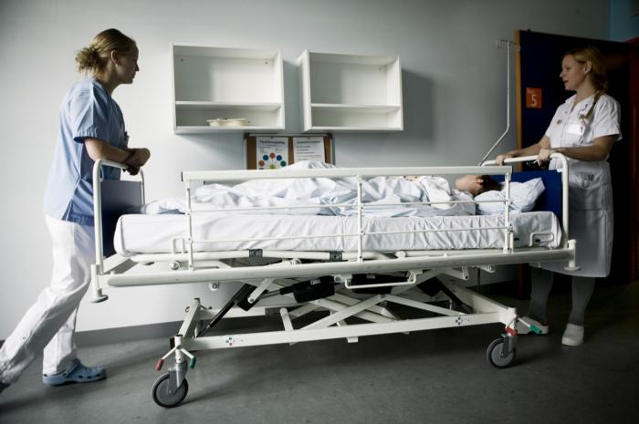
Om igen -da jeg var 17 år .. begyndte et nyt liv

Slide 6
Optur
Lære at gå, kunne løfte med armene, tisse selv, bade selv, syn, høre..
Succeshistorien ved at have overlevet – mod alle odds
Afsindigt træt og afkræftet men
En slags feriefornemmelse
Familie og venner på besøg
Det hele gik jo egentlig fremad ..
God mad for jeg skulle indhente 10 kg…

Slide 7
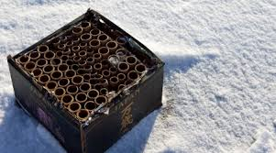
Frit fald
Beskeden fra ørelægen
Chokket – første gang i mit liv konfronteret med noget jeg ikke kunne ændre
Flovhed – svarer forkert, pinlig stemning
Drømmene faldt til jorden
Et andet menneske
Frygten for at møde dem jeg kendte tidligere
Afbryder kontakten med venner
Befriende tanker om selvmord

Slide 8
Følelsen af pludseligt høretab

Slide 9
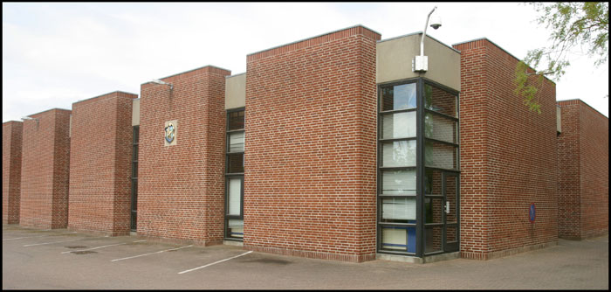
Studentereksamen
Modet til at stå på en bus – som glipper
Mere isolation
Hverdagsmaskinen – gør som forventes af dig …
Nærmest selvstuderende
Hjælpemidler gav … meget lidt hjælp
Alternative behandlere .. Hmm..
Anti-accept – mødet med andre i HU

Slide 10
Fristeder er vigtige

Slide 11
Du kan ikke og du vil ikke – men du skal!
Objektivitet kontra subjektivitet – og hvad er mon bedst for mig?

Slide 12
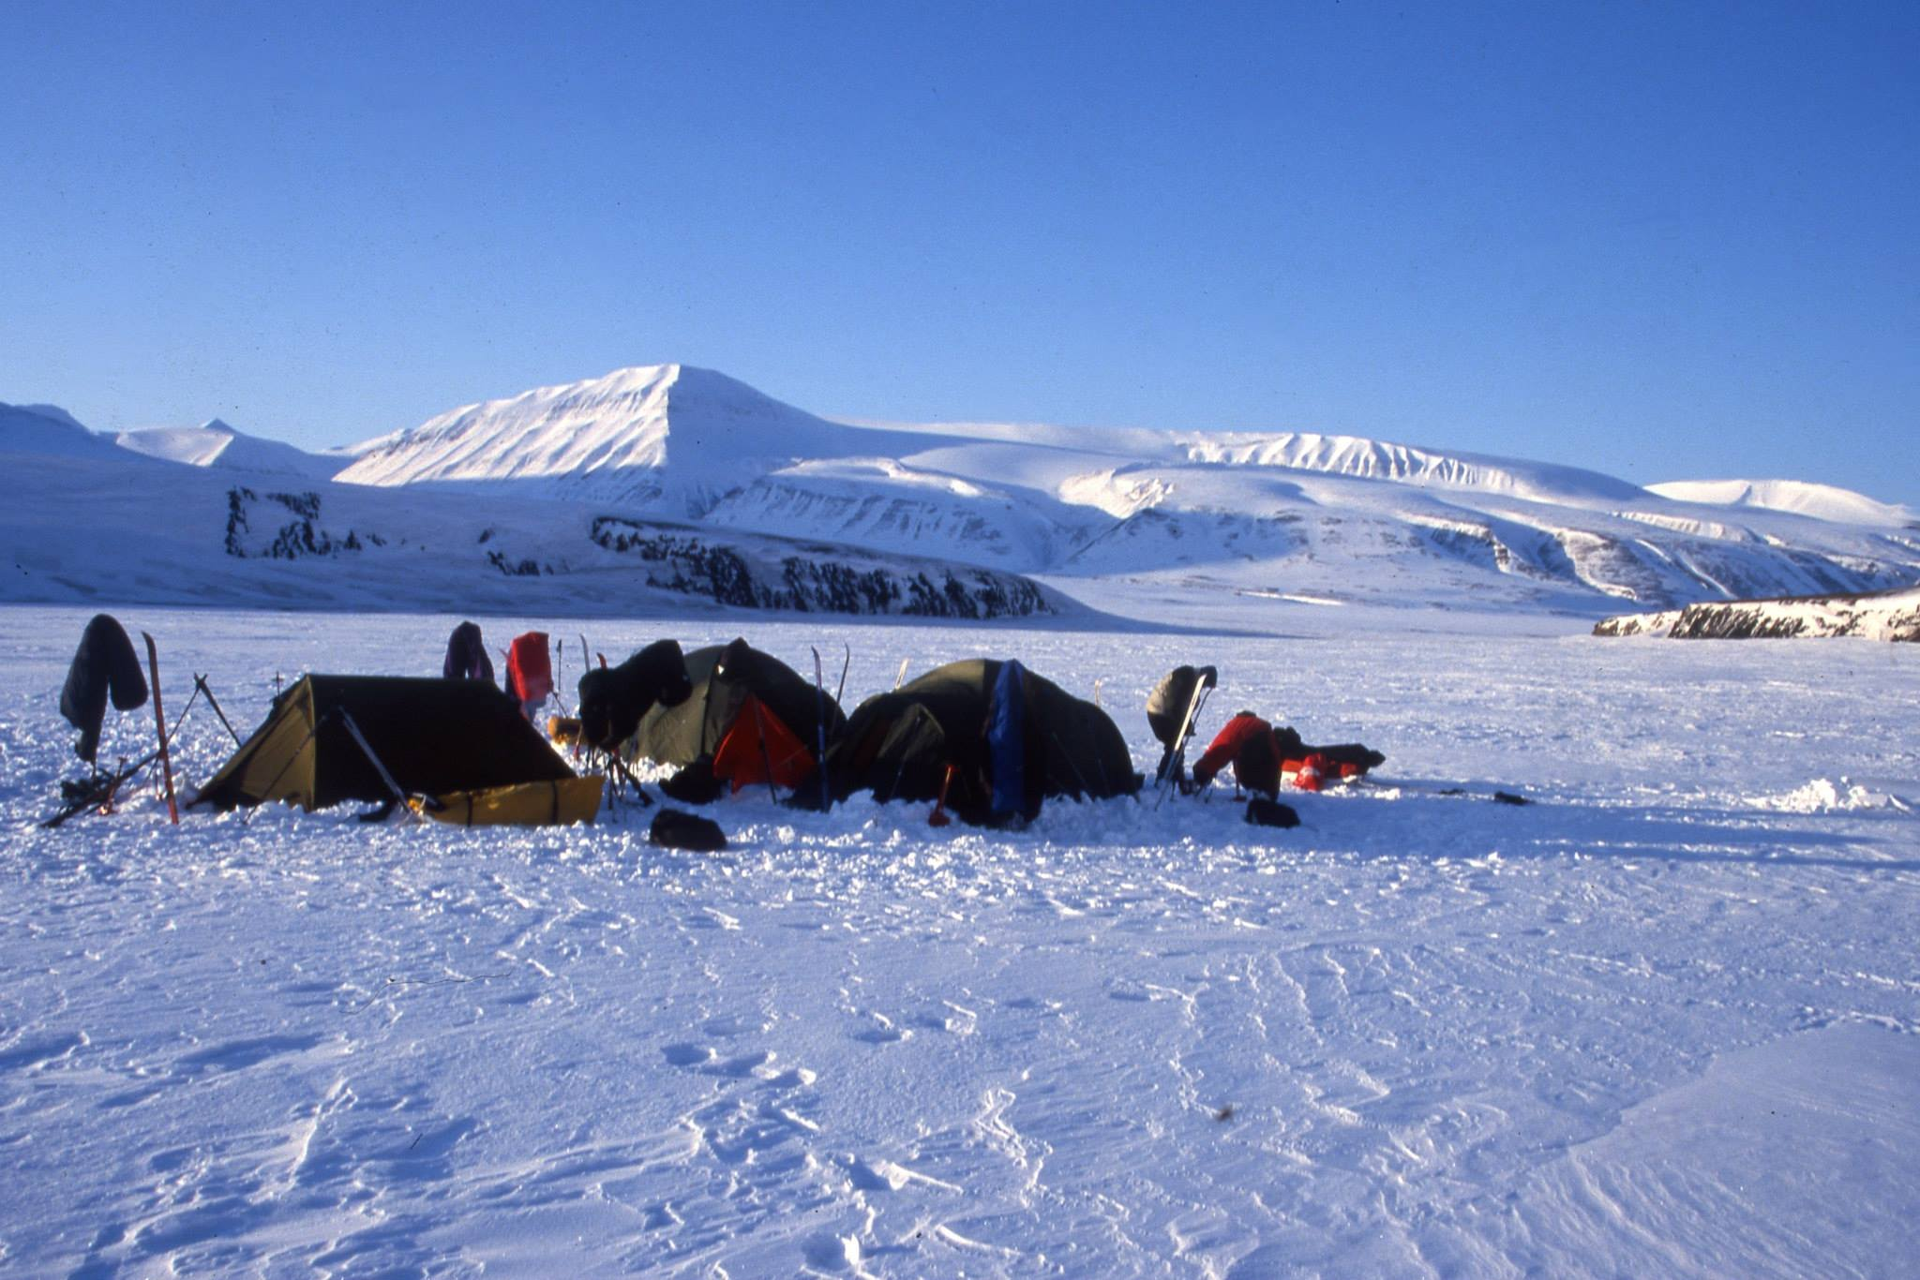

Slide 14
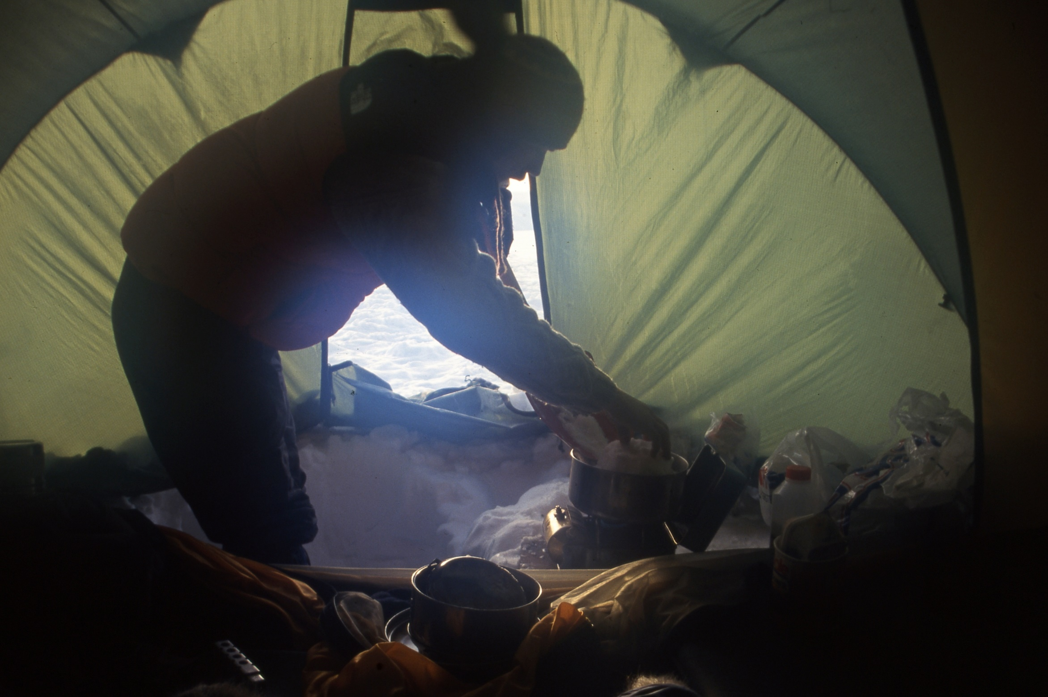

Slide 16
Kan man høre en bjørn udenfor?

Slide 17
Jeg kan ikke!

Slide 18
Eller hvad sagde buschaufføren?

Slide 19
500 km på afveje

Slide 23
Kan man høre spøgelser som hørehæmmet?

Slide 26
Mæt af rejseriet

Slide 27
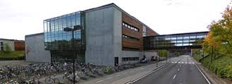
Uddannelse - SDU
Alle mine gamle venner var stort set færdiguddannede, da jeg begyndte.
Tolke til undervisningen.
Lagde en ekstraordinær stor indsats i at være forberedt til timerne.
Måtte ”lære” at studere med mit handikap – prioritere.
Del af fællesskabet blandt holdkammerater – mindre udenfor holdet.
Opslugt af studier: Biologi, geografi, samfund..
Færdiguddannet som 34-årig

Slide 28
Mod på arbejdsliv
En ny epoke skulle begynde.
Samtaler med høreomsorg, kommune, A-kasse.
Kurser om jobsøgning og økonomi.
Bilkørekort (dét krævede mod!).
Afsted med jobansøgninger ..
Ventede spændt på responset.

Slide 29
Jobsøgningen – gode egenskaber og fokus..
Omstillingsparat, holde flere bolde i luften, være fleksibel, se løsninger, være udviklingsorienteret, holde hovedet koldt under pres, mulighedsrum, beslutningsarena, social kapital, empowerment, dynamisk, inkluderende, sætte handling bag, resultatorienteret, i besiddelse af humor, robust, profitmaksimering, kapitalisering, gevinstrealisering, bruttosocialprodukt, refleksion, simultankapacitet, engageret, ærlig, begå dig i en high performance kultur, forventningsafstemning….
Ung, nyuddannet med lang erfaring!

Slide 30
Arbejdsløshedsformel – modet der slap op
Hørehandikap + Over 30 år + Ingen praktisk erfaring =
”Vi takker for din interesse, men må desværre meddele.…”
Den konstante konkurrence

Slide 31
Jobfakta – på 3,5 år
VUC Odense
Kolding – sikre tværfagligt samarbejde
2 x Miljøministeriet
Syddansk Universitet
Kontakt fra firma som mangler konsulent til salg af naturvidenskabeligt udstyr
Samtlige studiekammerater i job…
Ikke engang praktik, løntilskud, isbryderordning vækker interesse..

Slide 32
Mit liv gik i stå, mens HELE VERDEN var i fremdrift – samfundsdiskursen
Væksten skal op
Effektivisering
Konkurrenceevnen forbedres - Kineserne kommer!
Reformer
Organisationsændringer
MUS-samtaler (medarbejderudviklende samtaler)
Globalisering
Efteruddannelse

Slide 33
Individualiseringen – lidt info
Siden 60`erne har der været et opgør med de ”snævre samfundsstrukturer”, som begrænser individet
Individet (det enkelte menneske) er nu fristillet til at skabe sig selv og sin tilværelse mere end nogensinde før

Slide 34
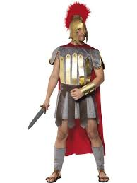
Arbejdsløshedskursus – Vær en kriger

Slide 35
Facebook
”Totalt jetlag efter en helt fantastisk tur til Galapagos med de to andre boobies. Galapagos er virkelig et helt magisk sted”
”Så er specialet afsluttet, svarede i forgårs ”Ja tak” til jobbet i undervisningsministeriet med start om fem uger … For nu skal der først holdes lidt ferie ☺ ”
Argh, I just hope to get to Yellowknife soon! Still stuck in Chicago
”Har stillet skraldespanden ud til tømning i dag … så nu kan jeg holde fri!”
Og gav det nogle likes – eller er jeg upopulær? Eller endnu værre – glemt?

Slide 36
LinkedIn – min profil i dag
500+ connections hos de ”Rigtig seje”
You rank in the lower 50% for profile views among your connections
Decreased 45% (views) in the last 30 days
You rank in the lower 40% for profile views at University of Southern Denmark. # 2151 out of 3594!
Løsning: Join this group to increase your visibility … and Upgrade to LinkedIn Premium
Og hvad var det lige, jeg synes jeg var god til sammenlignet med alle andre..
Hvordan får jeg flere likes??

Slide 37
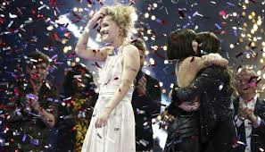
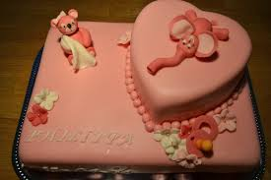
Medierne
Gør det du er bedst til – det gør vi!
You Don`t Win Silver – You Loose Gold!
X-factor, Vild med dans, Robinson, Danmarks Næste Topmodel, Paradise Hotel, Danmarks klogeste, Big Brother, Kongerne, De unge mødre, Popstars, Voice, For lækker til love, Singleliv, Dagens mand …
Min kiksekage var pludselig ikke god nok…
Målsætninger er godt - men om hvad?
Er konstant udvikling en målsætning i sig selv?
Kan man nogensinde hvile?
Alt kan blive bedre …. Heldigvis er der hjælp…

Slide 38
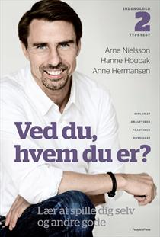
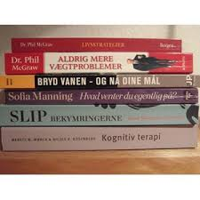
Selvhjælpslitteraturen – Vejen til succes

Slide 39
I de gode gamle dage - kontra i dag
Var der filosofi og religion … tanken om livets mening og det ”gode liv” må være vildt gammel (vidnesbyrd fra Grækerne), og der har levet mange meget kloge mennesker før os ☺
Når noget i ens verdensbillede gik galt, læste man biblen (eller lign), gik til præsten og stod til ansvar overfor Gud - Gud var i centrum!
Når noget I dag går galt, læser vi selvhjælpsbøger, går til coachen, former os selv og står til ansvar overfor os selv – ”Jeg” er i centrum!
Tidligere skulle vi frelses – i dag skal vi selvrealiseres!
Flere guruer i dag end nogensinde før – vejen til det lykkelige liv er der utroligt mange som pludselig er kloge på (virker det ægte?)

Slide 40
Individualiseringen – på kanten
Hvis individet nu er ”fristillet” til at skabe sig selv og sin tilværelse – kan jeg så belemre samfund eller andre for noget?
Er det en coach, en ny spisekur, selvhjælpsbøger eller noget andet som bare skal til, så JEG lærer at optræne mig selv, forme mig til den jeg skal være – eller..
Hvad er det så egentlig, jeg skal udvikle mig til - den konstante udvikling, alt kan blive bedre, finde mig selv, gemte ressourcer, ”mærke efter i mig selv” …
At stå stille er en dødssynd!
Kort sagt: Jeg vil være noget særligt – ALTSÅ er jeg som ALLE andre!

Slide 41
Lidt provokerende men ham her er inde på noget.. HUSK FOR POKKER AT VÆRE KRITISK!

Slide 42
Grænsen for dagpenge
Grænsen nærmede sig med alle frustrationer .. Min skyld vi skulle flytte hus, børnene skole …
Kronik i Information
Klar til forsøget med flexjob
Kontakt med Castbergårds jobkonsulenter igennem kommunen
Nogle gange gør små ting den HELT store omvæltning i tilværelsen – dem man ikke helt kan styre selv!!!!
Fx LinkedIn-Klik!

Slide 43
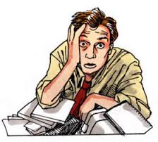
Akutjob på Syddansk Universitets Analyseafdeling
Studie- og Undervisningsmiljøvurdering 2013 - analysearbejdet
Total usikkerhed - Ingen chancer før!
Alt var allerede forsinket da jeg startede første dag, intet måtte glippe, følelsen af nederst i hierarkiet og ville jeg kunne forstå dem?
Arbejdede i døgndrift, men noterede ikke overtimer
Men mine kollegaer var vildt søde og
arbejdsopgaverne spændende..

Slide 44
Ressourcer ved høretabet – eksisterer det?
Høretab er en kæmpestor irriterende ting at slæbe på … Og jeg var det meget gerne foruden MEN – kan det give nogle ressourcer?
Er der virkelig nogle ”positive ting” at sige om det (behold bare ”Nej-hatten på” ☺ )?

Slide 45
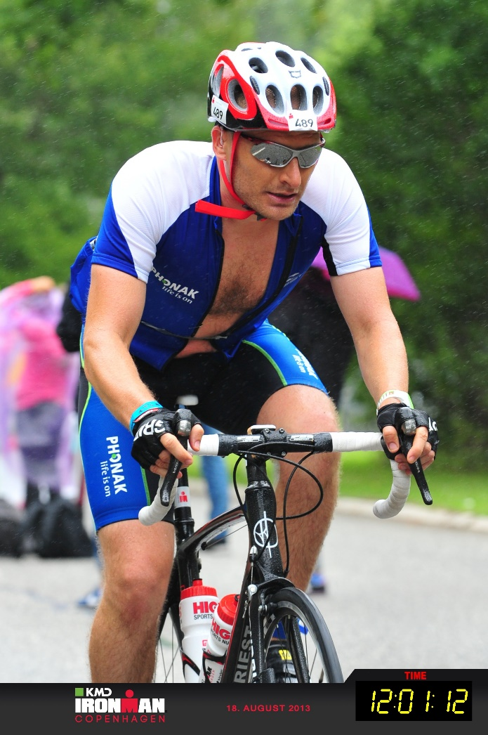
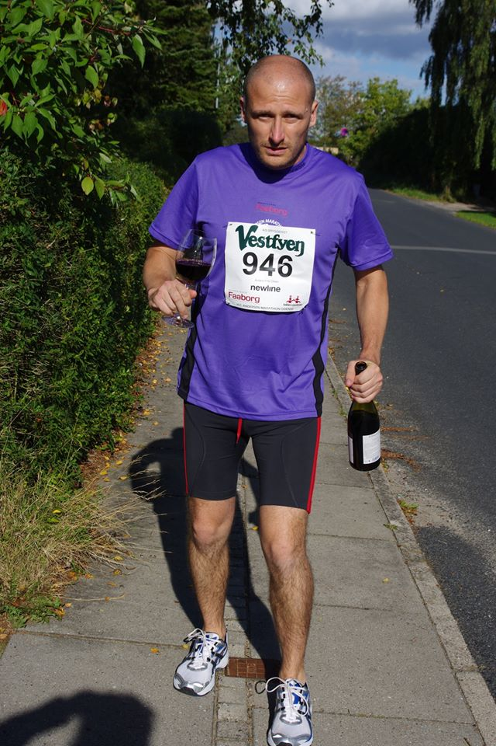
Og det med Ironman.. Apropos ressourcer og høretab 3,8 km svømning, 180 km cykling, 42,2 km løb

Slide 46
Jobbet på Syddansk Universitet
Behøver jeg være med i det hele?
Skal jeg ”socialisere” med alle kollegaer?
Kender vi hinanden – de dumme måder og alternative former for kommunikation
Arbejdsopgaverne
Møderne
Tiden der løb ud - Ingen penge til fastansættelser i 2014…

Slide 47
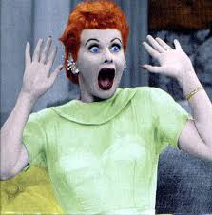
Noget nyt – Jeg ikke var herre over
En kollega sagde op grundet drømmen om andet job!
Pludseligt tilbud om fastansættelse

Slide 48
Og hvorfor pludselig?
7 juli 2014 - Optag for alle nye studerende på SDU (notat, ledelsesinformation, kommunikation, presse, opfølgning)
Styregruppe til studie- og undervisningsmiljøvurdering …
Hvorfor kunne jeg ikke bruges til noget som helst i 3,5 år!?
Hvor pokker kom den tillid pludselig fra?

Slide 49
Budskab – til mig selv
Det er IKKE altid mig, som skal ”laves om”.. så hold igen med selvbebrejdelsen og brok dig, eller i det mindste giv dig selv lov til at tænke det ☺
Man kører træt i konstant, at skulle finde mere energi, sammenligne sig med overgearede lykkelige ”succesfulde mennesker”, som mener de kender ”livets mening” … det kan give bagslag!
Nogle gange er det hele bare noget juks – Men andre gange er det altså ikke!
Og med høretabet – ”nogle gange har det hele altså bare været værre end nu” … eller ”måske giver morgendagen bare en eller anden uforudset chance” – hvem ved…

Slide 50
Hvor står jeg så?
Accept – nej for pokker Aldrig! Jeg ville have danset med mange flere piger, hvis jeg hørte normalt (musikken stoppede i 93 – ABBA`s opsamling er stadig ny for mig!)!
Men i jobbet … alt taget i betragtning -
Gjorde jeg, hvad jeg kunne fagligt?
Følger jeg med i det, som er vigtigt for at varetage mit job?
Får jeg lidt grønsager dagligt, en smule motion og min nattesøvn?
Hvis ja – Så er jeg garanteret på rette vej ☺

